Slide 1
לאומיות (בלי החלק על ציונות)
החומר לבגרות

Slide 2
מה זה לאומיות?
לאומיות היא הרעיון שלעם יש זכות לשלטון עצמי, כלומר שנציגים של העם יהיו בשלטון על העם.
עם שרוצה שלטון עצמי נקרא "לאום". אבל כדי להיות לאום, לא מספיק לרצות שלטון עצמי. העם גם צריך להיות מגובש, ושיהיו לבני העם מאפיינים משותפים (איזה מאפיינים? על כך בעוד כמה שקופיות).
הלאומיות התחילה במאה ה-18 וה-19 בקרב עמי מערב אירופה. משם היא התפשטה לשאר אירופה וגם לעמים נוספים: בסוף המאה ה-19 היהודים התחילו לרצות לאומיות, בתחילת המאה ה-20 גם העמים הערביים.
מה היה לפני הלאומיות? במקום שהעם ישלוט באמצעות הנציגים שלו, מי ששלטו היו:
שליטים מונרכים: קיסרים, מלכים, נסיכים ודוכסים (לדוגמא: המלך לואי שלט על צרפת, דוכס טוסקנה שלט על חלק מאיטליה)
אימפריות זרות (האימפריה העות'מאנית שלטה על היוונים)

Slide 3
מהם השינויים שיצרה הלאומיות באירופה במאה ה-19 (ואחרי זה בכל העולם) ? פירוט בשקופיות הבאות
שינוי המפה – מדינות חדשות וגבולות משתנים
עלייתן של התנועות הלאומיות כגורם חשוב בתחומים שונים
מסגרות השתייכות חדשות לבני האדם

Slide 4
מסגרות השתייכות חדשות לבני האדם - הסבר
מסגרת השתייכות זו הקבוצה שאליה אני מרגיש שייך, שנותנת לי את הזהות שלי (אומרת לי מי אני). מסגרת השתייכות נותנת לי מנהיגים, סמלים ומנהגים שאליהם אני מרגיש קשור.
לפני הלאומיות, אנשים באירופה הרגישו יותר שייכים לדת, לשבט, לשליט המקומי (הנסיך, הדוכס), אפילו למקצוע. אחרי הלאומיות אנשים מרגישים קודם כל שייכים ללאום.
המלחמות הגדולות ביותר באירופה לפני הלאומיות הן מלחמות על רקע דתי – מסעי הצלב ומלחמות הדת בין קתולים לפרוטסטנטים. במאה ה-19 וה-20 המלחמות הכי גדולות הן מלחמות על רקע לאומי – עמים שהשליטים שלהם חושבים שמגיעים להם שטחים או נלחמים למען עצמאות. למשל, מלחמת העולם ה-1.
ציטוט מהמאה ה-19 - "פעם הגדרתי את עצמי נוצרי לבית משפחת בליני. היום אני קודם כל איטלקי".
מהי מסגרת השתייכות?
מה השינוי?
דוגמא כדי שנבין
ציטוט כדי שנבין

Slide 5
עלייתן של התנועות הלאומיות כגורם חשוב בתחומים שונים - הסבר
דוגמאות:
1. הציונות היא תנועה לאומית של העם היהודי. היהודים הציונים מבקשים לקדם את הקמתה של מדינה ליהודים ולחבר את העם באמצעות מאפיינים משותפים (בגלל זה למשל חידוש העברית הוא פרויקט לאומי).
2. התנועה הלאומית של איטליה ביקשה לגרום לכך שתהיה מדינה בשם איטליה (לפני הקמת איטליה היו כל מיני מדינות קטנות שבהן חיו איטלקים) וכדי לאחד את האיטלקים למדינה אחת, הם ביקשו לגבש אותם על ידי הדגשה של הסמלים המשותפים והתרבות המשותפת.
תנועה לאומית היא קבוצה של אנשים המבקשת לקדם את רעיון הלאומיות בקרב העם.
החל מהמאה ה-19 התנועות הלאומיות הפכו לשחקן מפתח בתחומים שונים באירופה, והורידו את החשיבות של גורמים דתיים או מלכותיים שהיו לפניהן.

Slide 6
שינוי המפה - הסבר
בעקבות הלאומיות וההצלחה של התנועות הלאומיות, הוקמו מדינות לאום באירופה (מדינת לאום – מדינה בה הלאום שולט). הגבולות השתנו – בני העם רצו לחיות ביחד במדינה אחת בה הם שולטים. כתוצאה מכך היו למעשה שני שינויים מרכזיים:
איחוד של מדינות קטנות שבהן חי אותו העם. לדוגמא: ממלכות ונסיכויות שונות באיטליה התאחדו למדינת איטליה. כך גם בגרמניה.
פירוק של אימפריות שבהן חיו עמים שונים ביחד למדינות לאומיות. למשל, פירוקה של האימפריה העות'מאנית ונתינת עצמאות למדינות כמו בולגריה ויוון, פירוקה של האימפריה ההבסבורגית (אוסטרו-הונגריה) למדינות כמו אוסטריה, הונגריה וקרואטיה.

Slide 7
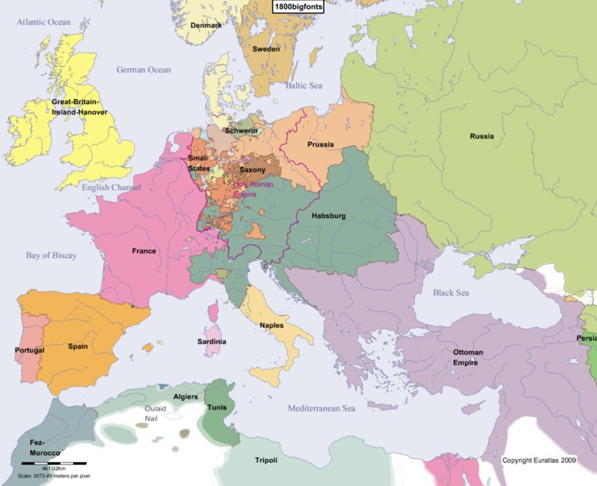
מפת אירופה 1800 (לפני הלאומיות)

Slide 8
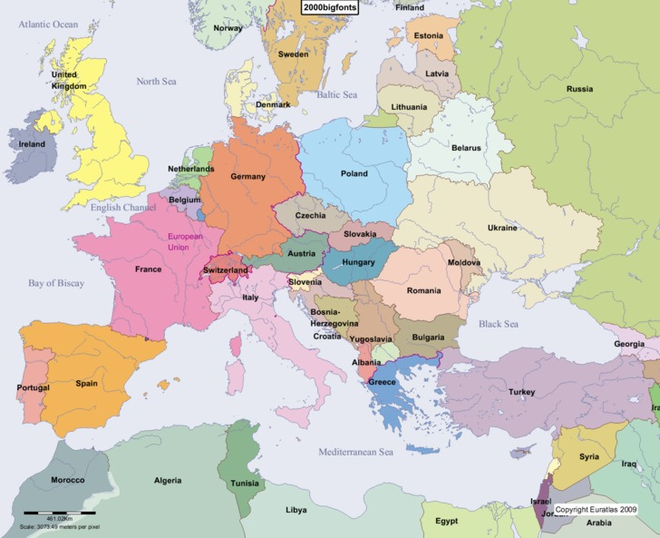
מפת אירופה 2000 (כיום, אחרי הלאומיות)

Slide 9
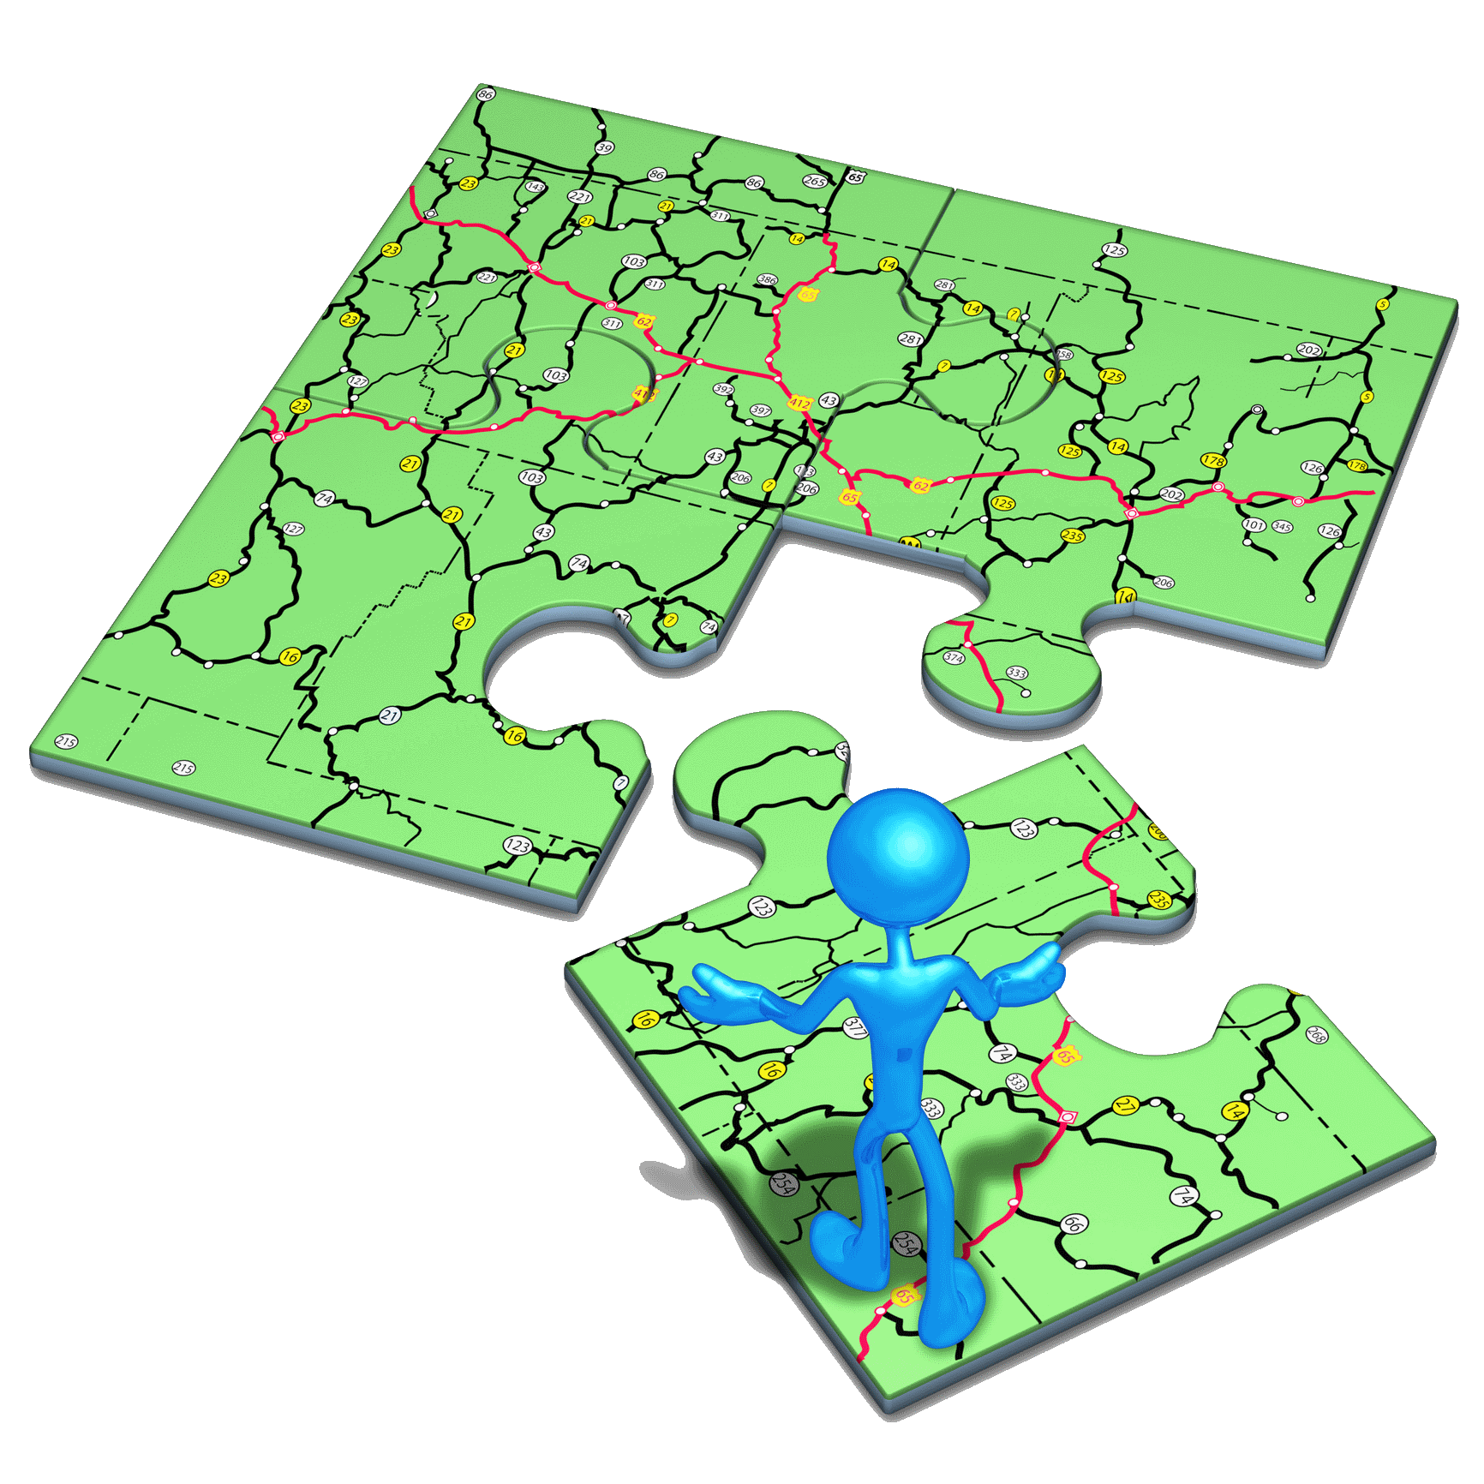


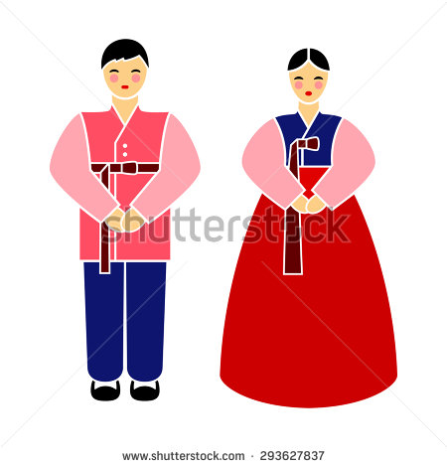
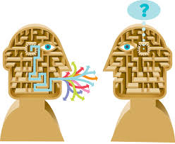
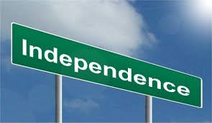
מאפיינים משותפים לבני אותו הלאום
יש כל מיני קבוצות של אנשים בעולם – הנוצרים הקתולים, דרוזים, אזרחי מדינת צרפת, תושבי חבל הארץ טוסקנה, תושבי האימפריה העות'מאנית לשעבר, יהודים, דוברי גרמנית. מה הופך קבוצה מסויימת ללאום?
בשביל שקבוצה מסויימת תהיה לאום, היא צריכה שיהיו לה שישה מאפיינים משותפים. תנועות לאומיות דואגות לכך שלעם שלהן יהיו את ששת המאפיינים הללו:
זיקה משותפת למולדת
סמלים משותפים
היסטוריה משותפת
תרבות משותפת
שפה משותפת
שאיפה משותפת למדינת לאום

Slide 10
מאפיינים משותפים - הסבר
שאיפה משותפת למדינת לאום – המאפיין הכי חשוב, עם לא יכול לקרוא לעצמו לאום אם הוא לא רוצה להקים מדינה עצמאית או לפחות אוטונומיה. לכן, הדרוזים והנוצרים למשל אינם לאום.
שפה משותפת – בעזרת השפה המשותפת בני הלאום יכולים להעביר רעיונות וליצור תרבות שמאחדת אותם וגורמת להם להרגיש כקבוצה אחת.
תרבות משותפת – תרבות היא דבר שמעורר גאווה ומעודד השתייכות לקבוצה. תנועות לאומיות תמיד שואפות לקדם את התרבות המשותפת לכל בני הלאום.
היסטוריה משותפת – ללאומים חשוב מאד לתאר את ההיסטוריה כדבר שהלאום עבר ביחד, כי בעבר היו קבוצה מאוחדת אז כך גם בוודאי יהיה בעתיד.
סמלים משותפים – סמלים כמו דגל, המנון, דמויות חשובות וכו' הם סימנים שמעוררים גאווה עבור בני הלאום ומעוררים אצלם תגובות רגשיות.

Slide 11
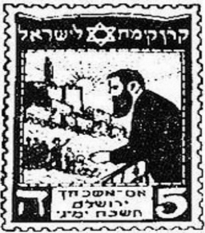
הסבירו את המאפיינים המשותפים לבני הלאום וכיצד הם מתבטאים בבול שלפניכם שהוציאה הקרן הקיימת ב-1940

Slide 12
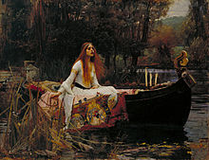
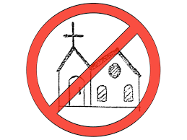
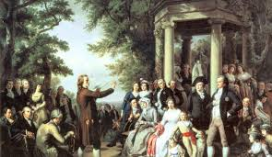
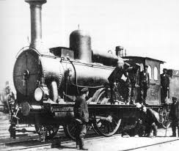
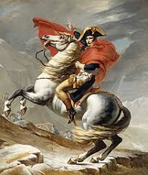
הגורמים לצמיחת התנועות הלאומיות במאה ה-19 מדוע דווקא במאה ה-19 צמחו תנועות לאומיות והגיעו להצלחה מרובה?
הרומנטיקה
רעיונות פילוסופיים ואמנותיים שהיוו תנועת נגד לנאורות
החילון
אנשים באירופה החלו לנטוש את מוסדות הדת ולא לראות בה יותר מסגרת חשובה
הנאורות
תנועה של הוגי דיעות שהניחו את הבסיס הרעיוני ללאומיות
תיעוש ומודרניזציה
תהליכים של עיור, שיפור התחבורה והתקשורת.
אירועים פוליטיים של המאה ה-19
המהפכות בצרפת ובאמריקה, כיבושי נפוליאון

Slide 13
הנאורות
הנאורות (נקראת גם לפעמים "תנועת ההשכלה") הייתה תנועה של הוגי דיעות במאות ה-17 וה-18. הוגים אלה ביקשו לבסס את הידע האנושי על היגיון (על השכל) במקום על סמכות דתית. הם טענו שעל בני האדם לחשוב בעצמם ולהגיע בעצמם לידע על העולם ולקדמה.
תנועת הנאורות יצרה את הבסיס הרעיוני ללאומיות, בעזרת כמה רעיונות:
1. הם טענו שלכנסייה יש סמכות רק על הדת, אבל לא על הפוליטיקה. בעקבותיהם, אנשים התחילו להקשיב יותר למנהיגים חילוניים, כמו למשל המנהיגים הלאומיים החדשים.
2. הם האמינו שכל בני האדם שווים בזכויותיהם ושכנעו בכך אחרים. אז אם בני האדם שווים, מדוע שיהיה מלך שיהיה מעל כולם? בעקבותיהם, אנשים התחילו לבקש להחליף את המלוכה בשלטון יותר שוויוני.
3. הם עלו על הרעיון שנקרא "ריבונות העם". בספריהם, הם טענו שהשלטון הטוב ביותר הוא שלטון עצמי, ולכן עדיף שבני האדם ישלטו על עצמם.

Slide 14
החילון
בהשפעת גורמים שונים (כמו למשל הנאורות), יותר ויותר אירופאים במאה ה-19 החלו לנטוש את הדת הממוסדת. זה לא אומר בהכרח שהפסיקו להאמין באלוהים, אבל זה כן אומר שהדת הפסיקה להיות הסמכות שלהם והמסגרת המרכזית שלהם. כבר לא חושבים שהכומר הוא האדם שהכי צריך להקשיב לו, כבר לא הולכים לכנסייה באותה תדירות כמו פעם.
החילון הוביל ללאומיות כי הוא יצר לבני האדם חוסר במסגרת השתייכות. ללא מסגרת שנותנת זהות, אנשים חיפשו תחליף. כשכוח הכנסייה ירד, התחליף הזה היה התנועות הלאומיות שבדיוק הגיעו לעולם והתעצמו בעקבות החילון.

Slide 15
הרומנטיקה
הרומנטיקה הייתה זרם רעיוני ואמנותי שהיה מנוגד לרעיונות ההשכלה וצמח בעיקר בצפון אירופה במאה ה-19. הם טענו ש:
השכל פחות חשוב (כמו שטענו הנאורים). מה שחשוב הוא הרגש.
הם לא אהבו את הקדמה (כמו הנאורים) , יותר עניין אותם החיבור לטבע ולעבר.
פחות עניין אותם שוויון (כמו הנאורים). הם יותר התעניינו בייחוד של האנשים, העמים ותרבותם.
בעקבות הפצת רעיונות הרומנטיקה, נהיה אופנתי לחפש אחר הייחוד של העמים השונים ואחר הקשר להיסטוריה ולמולדת כקשר שמעורר גאווה.

Slide 16
אירועים פוליטיים חשובים של סוף המאה ה-18 ותחילת המאה ה-19
בסוף המאה ה-18 התרחשו כמה אירועים שיצרו עבור בני האדם תחושה שהרעיון הלאומי (הקמת מדינה עצמאית שבה העם שולט) הוא דבר שיכול לקרות במציאות. אירועים אלה היו אירועים פוליטיים, כלומר אירועים שעוסקים בחילופי שלטון. הסבר על שלושת האירועים בשקופיות הבאות.

Slide 17
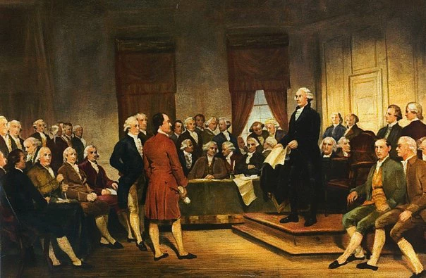
המהפכה האמריקאית
ב-1777 לאחר מלחמה נגד האימפריה הבריטית הכריזו המתיישבים במושבות צפון אמריקה שהם מקימים מדינה עצמאית בשם ארצות הברית. בגלל שהם הושפעו מרעיונות הנאורות, מקימי ארה"ב הקימו את המדינה שלהם כמדינה שבה העם שולט, וכתבו חוקה מתקדמת שבה היה שוויון פוליטי בין כל האזרחים והוכרז שהמדינה שייכת לעם. זו למעשה הייתה מדינת הלאום הראשונה.
הקמת ארה"ב הראתה לעולם שאפשר לקיים מדינה בה העם שולט ללא מלך, כלומר שלאומיות זה לא דבר שקורה רק בספרים של הוגי הנאורות אלא ממש במציאות עצמה.

Slide 18
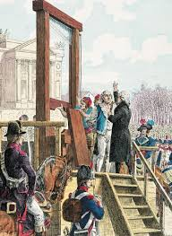
המהפכה הצרפתית
ב-1789 (ובשנים שלאחר מכן) הייתה מהפכה עקובה מדם בצרפת – מהפכנים משכילים שהושפעו ממה שקרה באמריקה ומכתבי הנאורות, השתלטו על המדינה והחליפו את המלך באסיפה של נבחרי העם. בשיא של המהפכה הם גם הוציאו את המלך לואי ה-14 להורג וביטלו את המלוכה ואת האצולה, הנהיגו שוויון זכויות ושלטון העם, אחרי יותר מאלף שנים בהן השלטון בצרפת היה מלוכני.
המהפכה הצרפתית הייתה מודל של מהפכה לאומית שמעבירה את השלטון מהמלך לעם. היא הראתה לעמים השונים שלאומיות היא דבר אפשרי לא רק באמריקה הרחוקה אלא גם בלב ליבה של אירופה, היכן שהמלכים שולטים כבר מאות שנים.

Slide 19
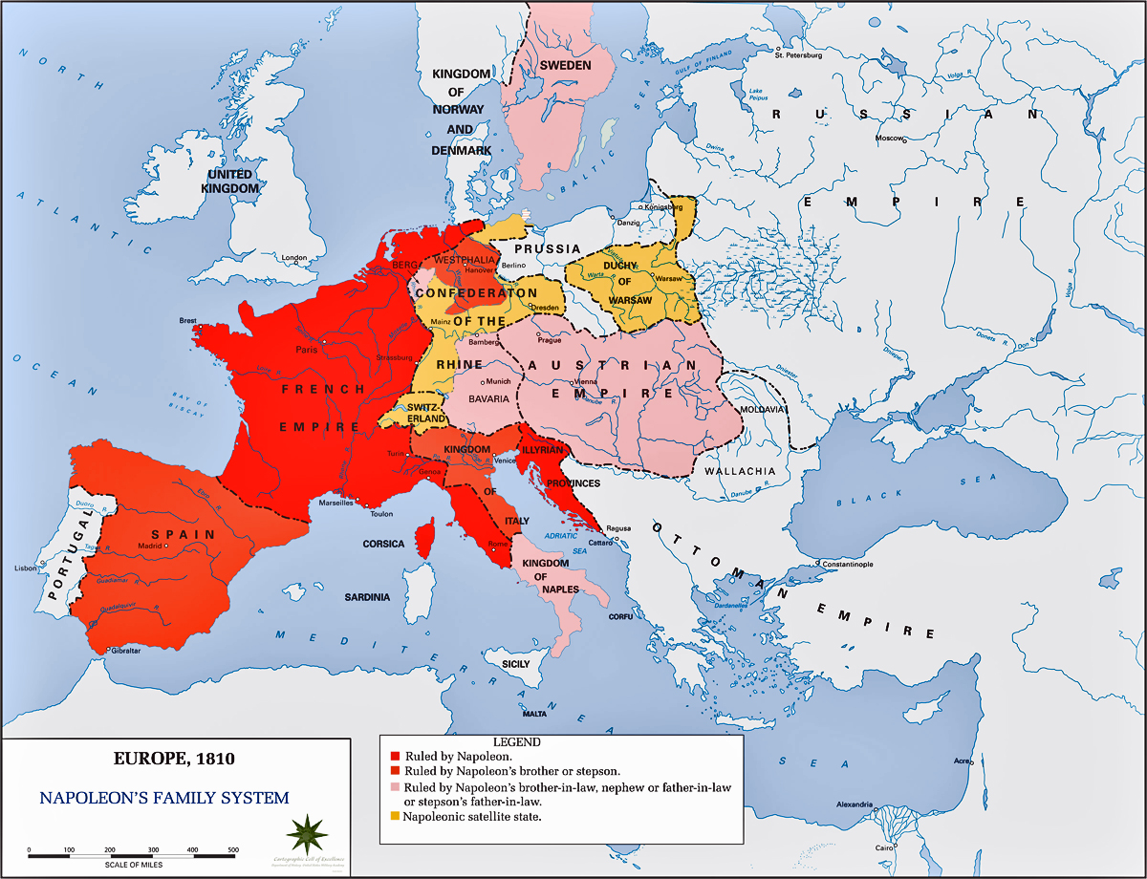
כיבושי נפוליאון
נפוליאון בונפרטה היה איש צבא שעלה לשלטון בצרפת עשר שנים לאחר פרוץ המהפכה הצרפתית. הוא לא היה מלך (מישהו ממשפחה מלוכה שמקבל את השלטון בירושה) אבל הוא שלט בדומה מאד למלך, והוא קרא לעצמו "הקיסר". נפוליאון יצא למסע כיבושים בכל אירופה, וכל מקום שהוא הגיע אליו הוא הביא איתו את הרעיונות של המהפכה הצרפתית, ביטל את המלכים הישנים והמליך את בני משפחתו.
למרות שביטל הרבה מהרעיונות של המהפכה הצרפתית, הוא עדיין סייע רבות להפצה שלהם בקרב העמים שכבש. הוא ביטל את המלוכה במדינות שכבש את המלוכה שהייתה נגד הלאומיות, וכשלעמים נמאס מהשלטון שלו, ההתנגדות אליו הייתה דרך התנועות הלאומיות וכך הן התחזקו.

Slide 20
תיעוש ומודרניזציה
במאות ה-18 וה-19 התרחשה 'המהפכה התעשייתית' – המהפכה התעשייתית היא היכולת החדשה של בני האדם לייצר ולהפיץ כמות גדולה של מוצרים זולים בזמן קצר ובעלות נמוכה. המהפכה התעשייתית קרתה בגלל כמה חידושים טכנולוגיים שאיפשרו אותה כמו מנוע הקיטור, מכונות אוטומטיות לייצור טקסטיל, המעבר לשימוש בדלק ופחם במקום בעץ ועוד.
המהפכה התעשייתית לא הייתה רק מהפכה טכנולוגית, אלא היא יצרה שינויים אדירים במספר תחומים שעליהם נרחיב בשקופיות הבאות. שינויים אלה אפשר להבין בשם הכולל "מודרניזציה":
תחבורה
חינוך
תקשורת
עיור

Slide 21
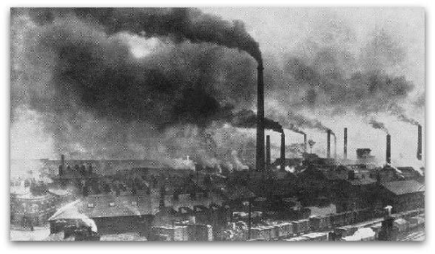
תיעוש ומודרניזציה: עיור
בעקבות המהפכה התעשייתית רוב הייצור באירופה עבר מהכפרים החקלאיים לבתי חרושת בעיר.
בכפר יש הרבה שטח אבל אנשים חיים בפיזור. בעיר אנשים חיים בצפיפות אבל אין הרבה קרקעות. לכן, את המפעלים שלא צריכים הרבה שטח אבל צריכים הרבה פועלים הקימו בעיר.
כתוצאה מכך, הרבה מאד אנשים עברו מהכפר לעיר והערים המתועשות גדלו. המעבר לעיר החדשה והמנוכרת מהכפר הישן והמוכר גרם למצוקה עבור רבים. הם איבדו את המסגרת המסורתית שהם הכירו והם חיפשו מסגרת וזהות חדשות.
לכן, הם הצטרפו בקלות לתנועות הלאומיות שהתחילו לצמוח באותה התקופה.

Slide 22
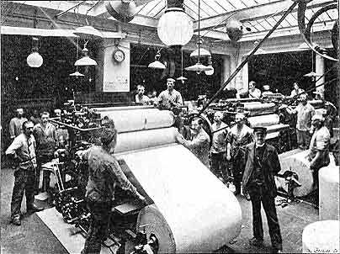
תיעוש ומודרניזציה: תקשורת
חלק מהחידושים הטכנולוגיים יצרו אפשרויות חדשות בתחום התקשורת: טלגרף, הפצת עיתונים וספרים במהירות שלא נראתה בעבר. לפתע אדם בקצה האחד של הארץ יכול היה בקלות לקרוא את אותו הדבר שאדם בקצה השני של הארץ קרא.
מצב חדש זה יצר אפשרות להפצת רעיונות הלאומיות בקלות בקרב אוכלוסיית העם. בנוסף, נוצרה הרגשה של אחדות בקרב כל בני השפה (כולם יכולים לקרוא את אותם העיתונים והספרים ולצרוך את אותה התרבות), אחדות שהיא הכרחית לצמיחתה של לאומיות.

Slide 23
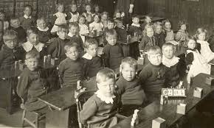
תיעוש ומודרניזציה: חינוך
בתקופת המהפכה התעשייתית הייתה תנופה בחינוך הציבורי, ויותר ילדים ובני נוער הלכו לבתי ספר חדישים, שהחדירו בהם משמעת וידע כדי לתפקד בעולם החדש והמשתנה.
החינוך הציבורי היה אחיד לכל העם, וכך הוא עזר להפיץ רעיונות לאומיים וליצור תחושה של אחדות – כולם לומדים את אותה ההיסטוריה ואותה התרבות ולכן כולנו בני אותו הלאום.

Slide 24
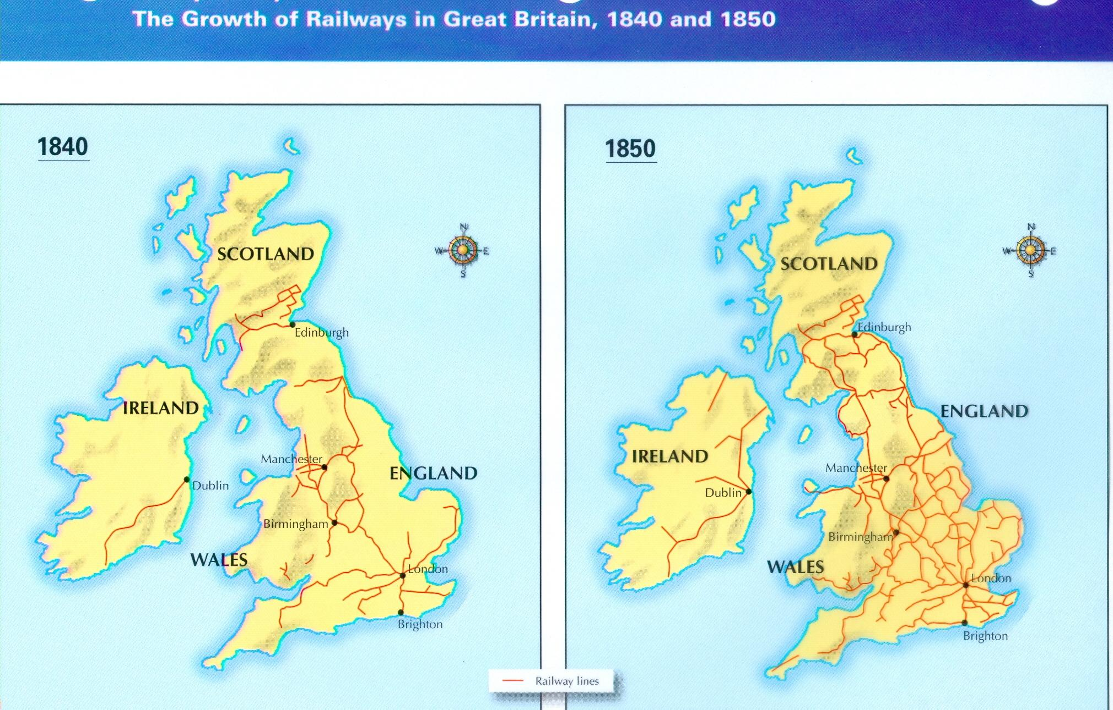
תיעוש ומודרניזציה: תחבורה
אחד החידושים החשובים ביותר של המהפכה התעשייתית הוא הרכבת. הרכבת יכולה להעביר כמות גדולה מאד של נוסעים וסחורות למרחק גדול ובמהירות גבוהה.
כתוצאה מכך אנשים יכלו לנסוע ולהכיר את שטחי הארץ הרחוקים ואת האנשים מכל הארץ ונוצרה תחושה של קרבה ואחדות בקרב העם, מנהיגים ורעיונות לאומיים יכלו להגיע לכל העם.

Slide 25
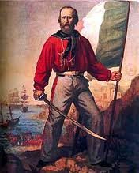
מאפייני התנועות הלאומיות ואיטליה מדינה מדגימה
עד כה למדנו שלאומיות הוא הדרישה שלעם יהיה שלטון עצמי, והרחבנו שבשביל זה הוא צריך שיהיו לו מאפיינים משותפים מסוימים. עכשיו נלמד על מאפייני התנועות הלאומיות – אותם הגופים שהביאו את הרעיון הלאומי מהמחשבה אל המציאות. בשביל להבין יותר טוב נדגים את מה שנלמד על סיפורה של תנועה לאומית אחת שהייתה באירופה – התנועה הלאומית האיטלקית.

Slide 26
המצב באירופה לפני הלאומיות
לפני הלאומיות, המדינות באירופה היו מחולקת לפי הכוח של המלכים והשליטים ולא לפי העמים, לדוגמא:
1. האימפריה האוסטרו-הונגרית נשלטה על ידי משפחת המלוכה הבסבורג, ובתחומה היו עמים שונים כמו חלק מהאיטלקים, סרבים, קרואטים, הונגרים ועוד.
2. דוכסות סבוי הייתה מדינה קטנה בצפון מערב איטליה. על מדינה זו שלט דוכס שקיבל את השטח בירושה.
לאחר המהפכה הצרפתית, עלה נפוליאון לשלטון וכבש את כל אירופה (והפיץ איתו את הרעיון של הלאומיות). לבסוף נפוליאון הפסיד למלכים ונסיכים שייצגו את העולם הישן והם החזירו את המדינות הישנות שהיו לפני נפוליאון (ב-1815). אבל רעיון הלאומיות שנפוליאון עזר להפיץ עדיין פיעם בלבבות של עמים שונים באירופה.

Slide 27
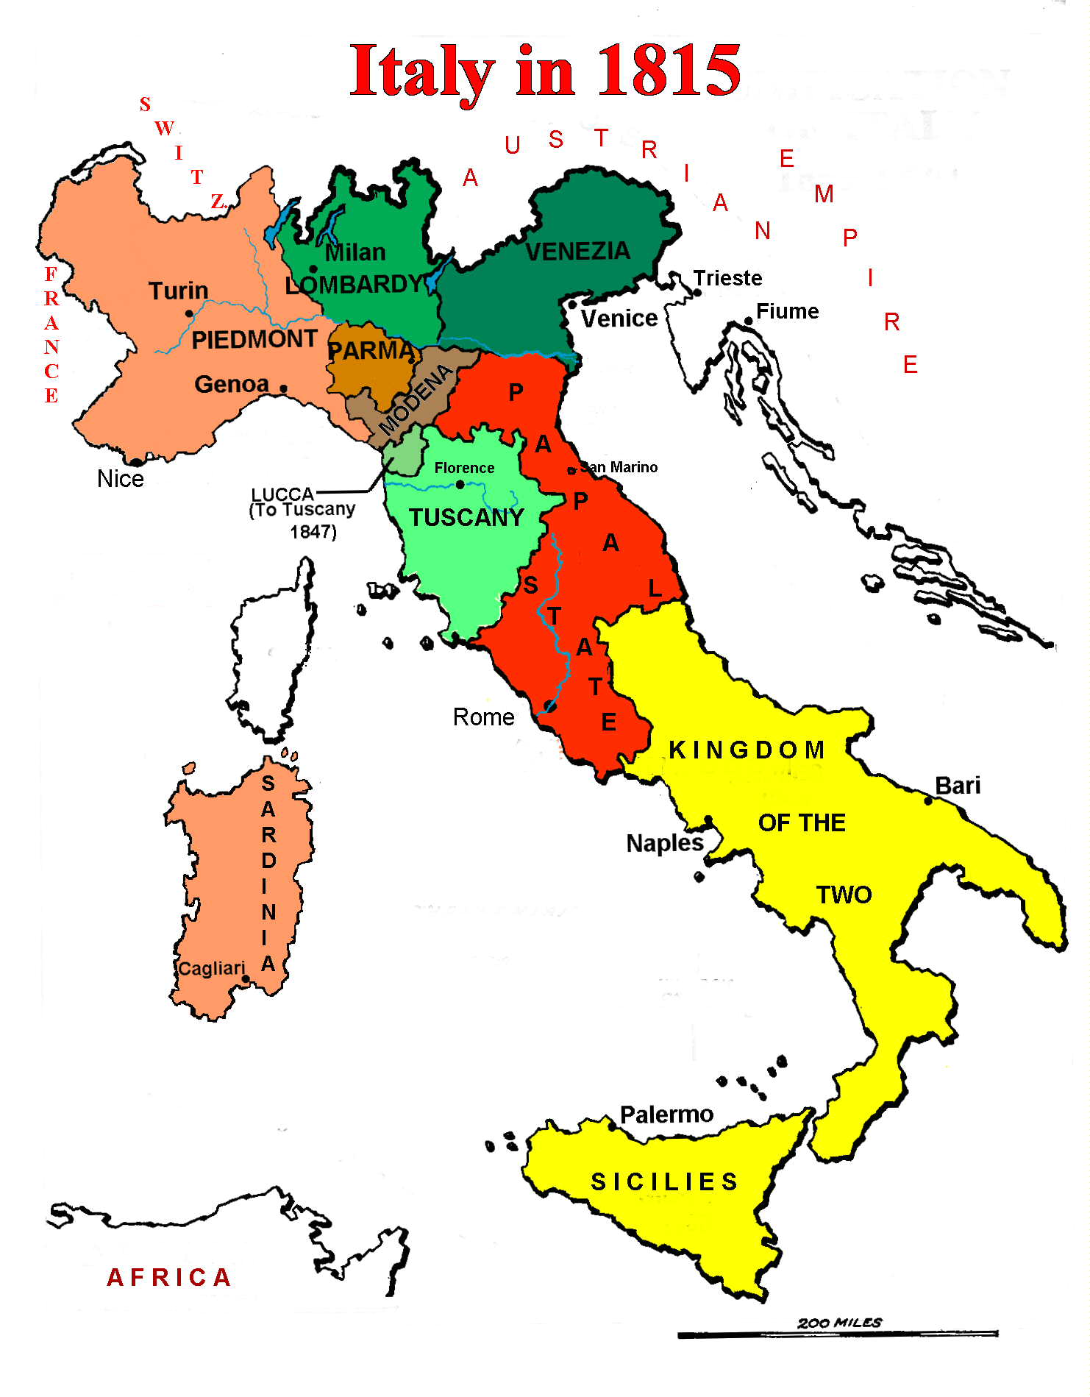
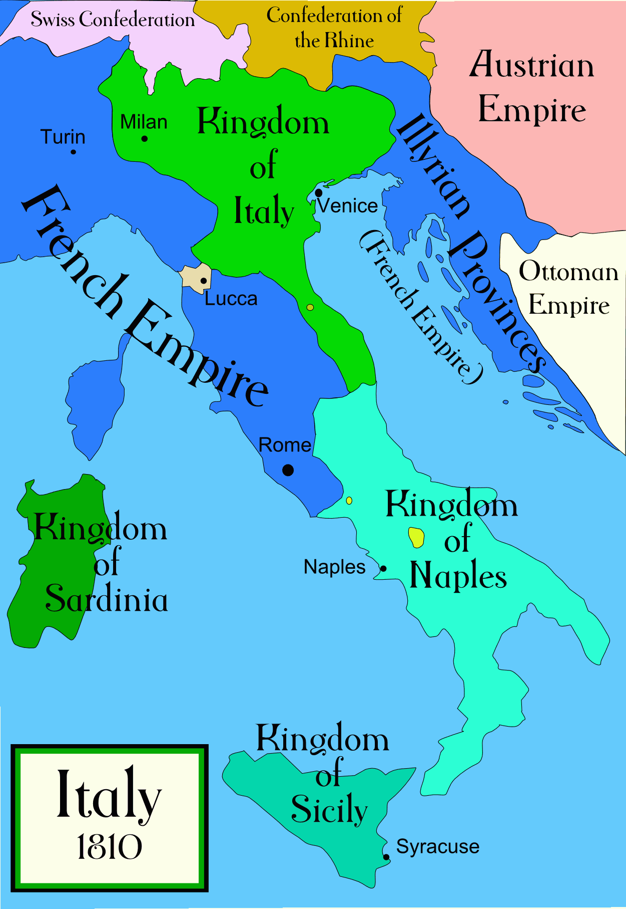
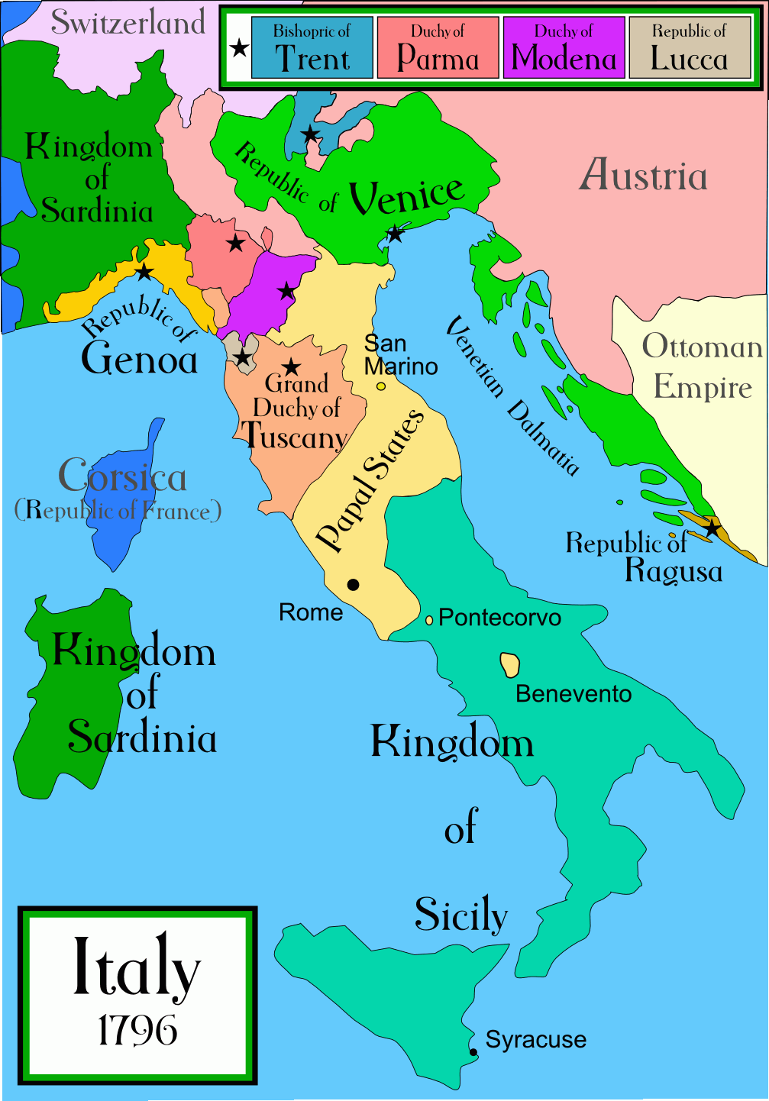
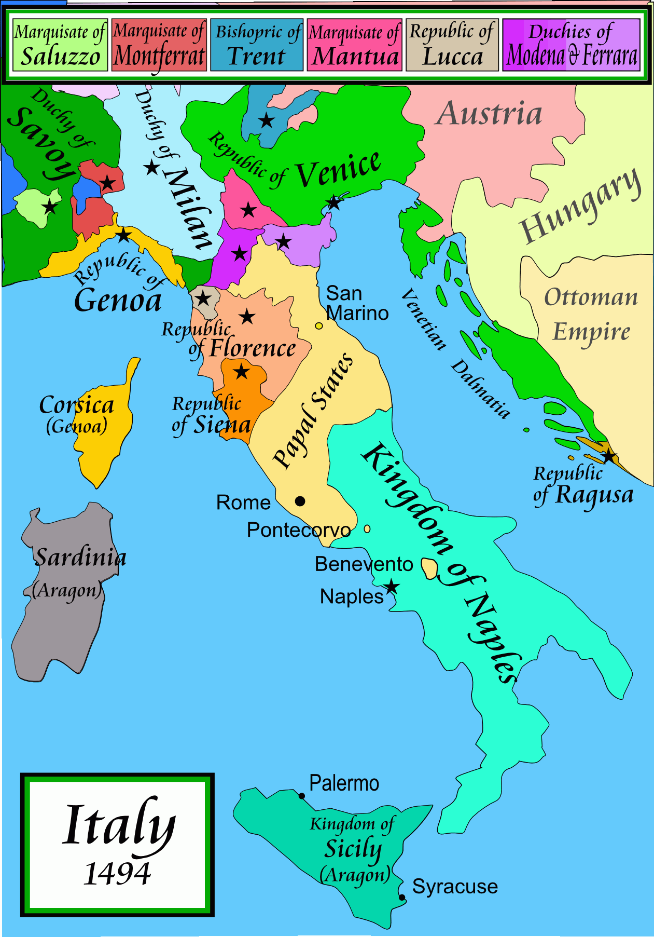
איטליה – המצב לפני הלאומיות: מבחינה מדינית לפני הלאומיות לא הייתה מדינה כזו איטליה. היא תמיד הייתה מחלוקת ליחידות מדיניות קטנות יותר: ממלכות, נסיכויות, רפובליקות של סוחרים, מדינתו של האפיפיור, שטחים ששייכים לאימפריה האוסטרו-הונגרית ועוד...
אחרי שנפוליאון מסולק והסדר הישן חוזר. אבל הרעיון הלאומי נשאר...
אחרי שנפוליאון כובש את כל אירופה ושם בממלכות באיטליה קרובי משפחה כמלכים

Slide 28
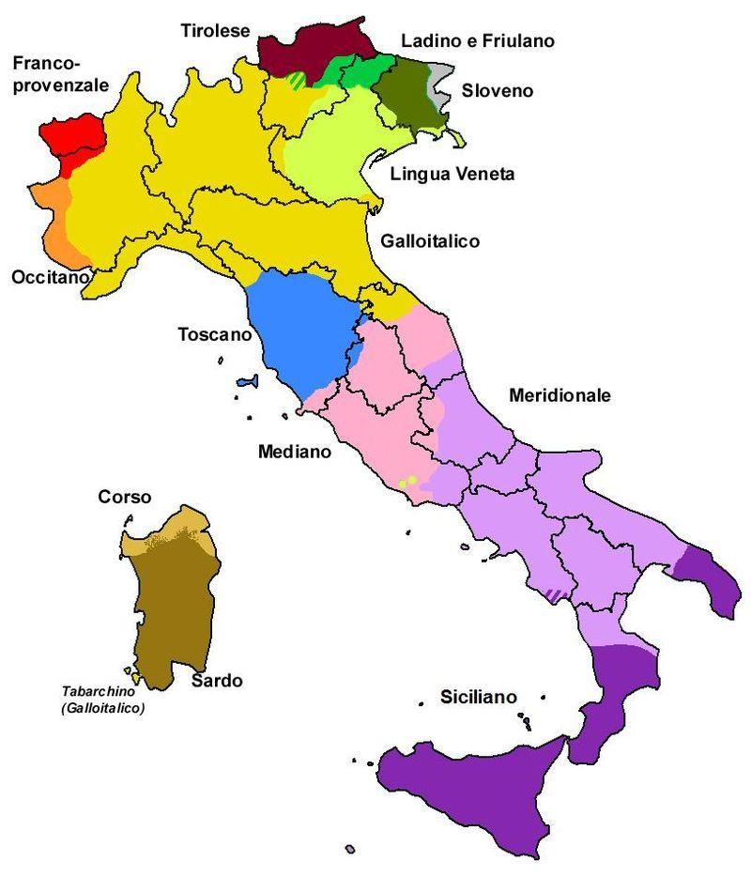
איטליה – המצב לפני הלאומיות: תרבות
מבחינה תרבותית – פיצול חלקי. מצד אחד, בכל אזור באיטליה דיברו שפה קצת אחרת: בפיימונטה דיברו פיימנטוזית, בסיציליה סיציליאנית ועוד. מצד שני, היה הרבה משותף בין השפות השונות ועם המצאת הדפוס בסוף ימי הביניים התחילה להתפתח שפה איטלקית משותפת לכל יושבי ארץ איטליה ששימשה למסחר, מנהל, תרבות וכד'. ביום-יום, אנשים עדיין דיברו את השפות המקומיות.
בתמונה – שפות שונות באיטליה והאזורים בהם דיברו אותם.

Slide 29
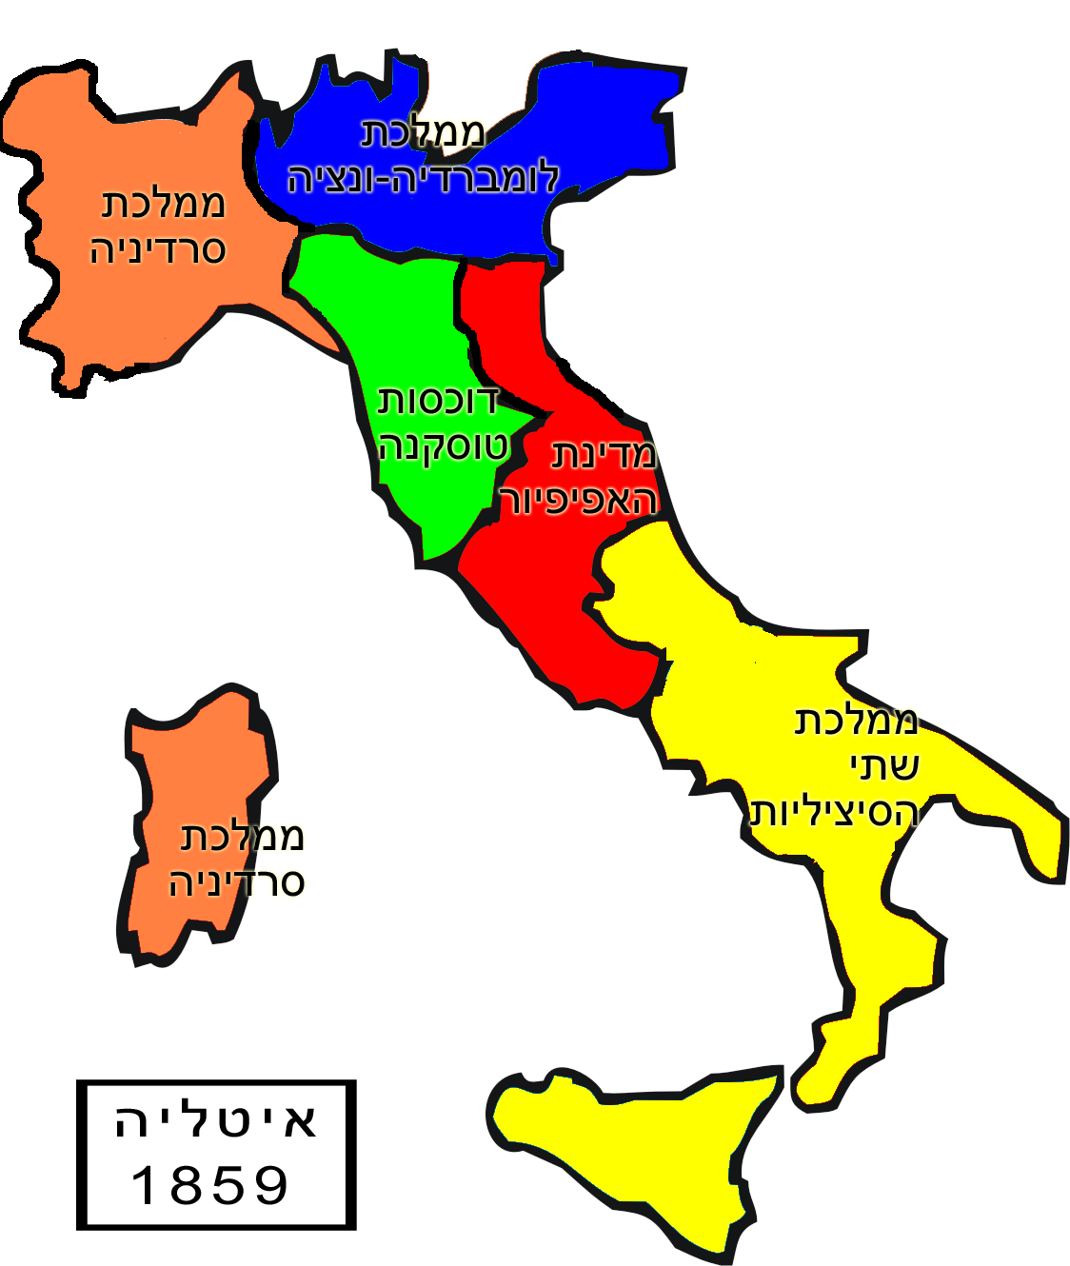
מטרות המאבק הלאומי באירופה בכלל ובאיטליה
לאחר שחזר הסדר הישן של הממלכות והנסיכויות, תנועות לאומיות במדינות שונות החלו לפעול למען הקמת מדינה עצמאית לעמים שלהם. בכל מקום זה היה קצת אחרת – לפעמים היה צריך להשתחרר משלטונה של אימפריה גדולה שהיו בה הרבה עמים, לפעמים היה צריך לאחד מדינות קטנות שהיו בהן חלקים של העם.
באיטליה, היה שילוב של השניים: היו שטחים שבהם ישבו איטלקים שהיו שייכים לאימפריות שהיה צריך להשתחרר מהם (בעיקר שטחים שהיו שייכים לאימפריה האוסטרו-הונגרית) והיו שטחים שהיו שייכים למדינות קטנות ושהיה צריך לאחד למדינה איטלקית אחת גדולה: כמו למשל דוכסות טוסקנה, ממלכת סרדיניה, מדינתו של האפיפיור, ועוד.
מטרת המאבק הייתה איחוד איטליה (כל השטחים בהם יושבים איטלקים) והפיכתה למדינת לאום.

Slide 30
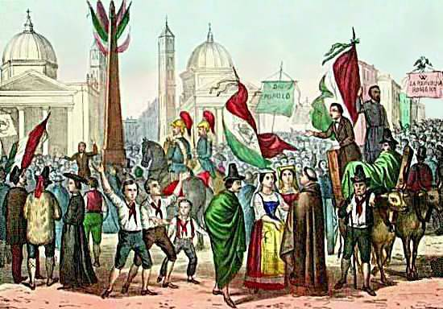
הכוחות שהניעו את המאבק באירופה בכלל ובאיטליה בפרט
בהתחלה, משכילים, סטודנטים ובני מעמד בינוני שהושפעו מרעיונות המהפכה הצרפתית הם אלה ששאפו ליישם את רעיונות הלאומיות, בכל מקום באירופה, וגם באיטליה.
לרוב, הם קיוו שהמשטר במדינה החדשה יהיה ליברלי, כלומר שיתן זכויות פרט לכל האזרחים ולא יהיו בו אצילים עם זכויות יתר. מתוך השכבות האלה צמחו המנהיגים הראשונות של התנועות הלאומיות גם באיטליה.
בשלב מאוחר יותר, אישים בעלי כוח פוליטי ועוצמה צבאית "עלו על הגל" של הלאומיות והשתמשו בכוח שלהם כדי להפוך את הרעיון הלאומי למציאות.

Slide 31
איטליה – המנהיגים העיקריים שהנהיגו את המאבק הלאומי
אפשר לציין כמה דמויות חשובות שהיו המובילים של המאבק הלאומי באיטליה:
בשלב הראשון בו משכילים הגו את רעיון הלאומיות, הגיבור המרכזי היה ג'וזפה מאציני. מאציני היה הוגה דעות שכתב ספרים בדבר הזכות לשלטון עצמי לא רק עבור האיטלקי, אלא בכלל, לכל העמים. הוא הצטרף לארגון לאומי שנקרא הקרבונרי, ולאחר מכן הקים ארגון שנקרא "איטליה הצעירה" שארגנו מרידות כושלות שמטרתן הייתה איחוד איטליה.
כשהלאומיות כבר הייתה עובדה בשביל הרבה אנשים, איש צבא בשם ג'וזפה גריבלדי הוביל מרידות נגד האימפריות והממלכות במטרה לאחד אותם למדינה אחת ליברלית. הוא היה כריזמטי מאד וידע לסחוף אחריו את ההמונים.
לבסוף, מי שהוביל את איחוד איטליה היו דווקא דמויות "מלמעלה", כלומר מלך וראש הממשלה שלו. אלו היו המלך ויטוריו אימנואלה השני וראש הממשלה הממולח שלו, קאמילו דה-קאבור. הם לא האמינו בפעולות של המונים, אלא בצעדים צבאיים ודיפלומטים מחושבים היטב. בסדרה של כמה מלחמות ומו"מים, הם הצליחו לבסוף לאחד את איטליה למדינה אחת.

Slide 32
שלבי ההתפתחות של תנועות לאומיות בדרך כלל, לתנועות לאומיות הייתה התפתחות דומה לפי שלבים:
בשלב זה רוב האנשים לא מאמינים ברעיונות הלאומיים. למול הרוב האדיש, קבוצה קטנה של אנשים, בדרך כלל משכילים, מתחילה לקדם רעיונות לאומיים כמו גיבוש שפה לאומית, מחקר היסטורי ויצירת סמלים שאנשים יכולים להשתייך אליהם. בעיקר הם מפתחים את רעיון הזכות למדינה עצמאית ומנסים לשכנע בכך אנשים.
פעילות של אנשי רוח
בשלב זה מקימים ארגונים ומוסדות שיאפשרו להרחיב את מעגל התומכים בתנועה הלאומית. ארגונים ואגודות אלה מקיימים פעולות כדי לצרף אליהם אנשים ולשכנע.
פעילות ארגונית
בשלב זה ההמונים המגוייסים לרעיון הלאומי יוצאים לרחובות ומתקוממים נגד השלטונות הישנים כדי לקדם את הרעיון הלאומי.
מאבק עממי
בשלב זה גורמים בעלי יכולות מדיניות וצבאיות מניעים את המאבק הלאומי: אנשים עם תפקידים משתמשים בכוח העומד לרשותם, כמו אנשים צבא ומדינאים.
מאבק פוליטי

Slide 33
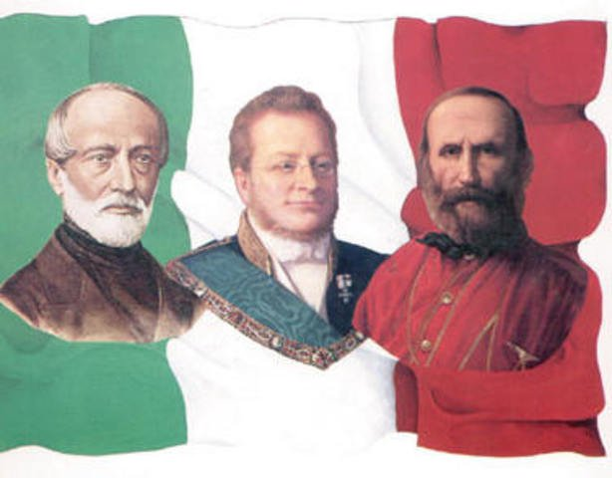
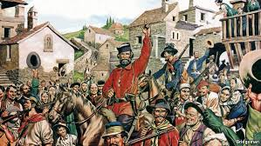
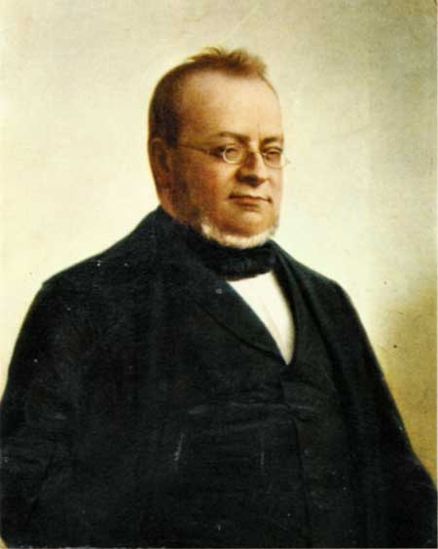
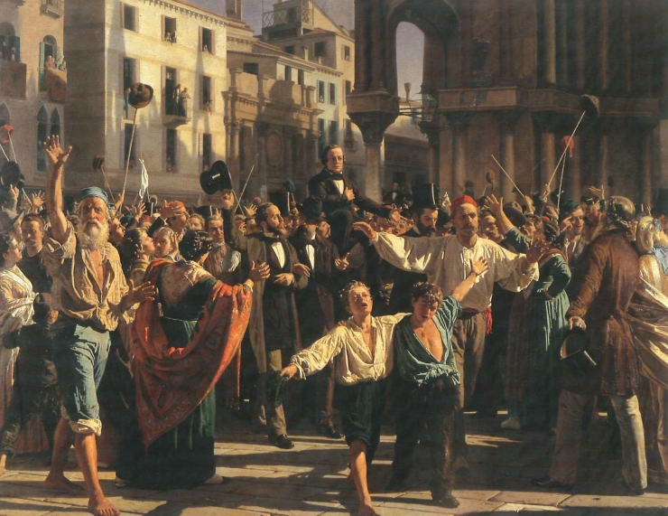
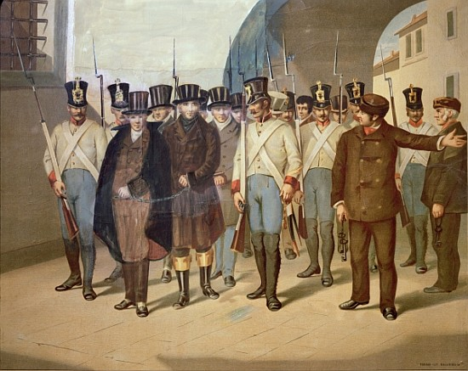
ואיך זה קרה באיטליה...
סוף המאבק
לבסוף,כל איטליה אוחדה תחת שלטונו של המלך ויטוריו והממשלה של קאבור. האחרונים להצטרף היו רומא , כי זו הייתה בשליטת האפיפיור שהיה חזק והתנגד לרעיון הלאומי.
מאבק צבאי ומדיני
בעזרת דיפלומטיה חכמה וכוח צבאי קאבור מצליח להשתלט על שטחים שיהוו חלק מאיטליה. לדוגמא, בשיתוף עם צרפת נכבשים שטחים מאוסטריה. כדי לאחד את הדרום הוא שולח את צבא המתנדבים של גריבלדי שהיה מפקד צבאי בזמן אביב העמים.
השלב המדיני
ההתלהבות של העם הגיעה גם למנהיגים פוליטיים חשובים: מלך פיימונטה (חלק מאיטליה) ויטוריו לוקח על עצמו להנהיג את המאבק לאיחוד בעזרת ראש ממשלתו קמילו דה קאבור.
מאבק עממי
ב-1848 הרעיונות הלאומיים מקבלים לראשונה ביטוי במהפכה. "אביב העמים" מתסיס את אירופה וגם את איטליה. המהפכנים שרוצים לאחד את איטליה מצליחים להשתלט על כמה ערים גדולות אך נאלצים לבסוף לסגת.
פעילות של אנשי רוח, פעילות תרבותית וארגונית
משכילים כמו ג'וזפה מאציני מתחילים להעלות את הרעיונות הלאומיים על הכתב, לשכנע אנשים ולהקים ארגוני סתרים מהפכניים כמו 'הקרבונרי' או 'איטליה הצעירה'.

Slide 34
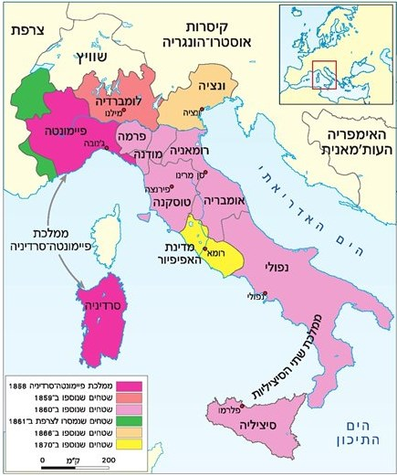
איטליה – תוצאת המאבק הלאומי
בתהליך הדרגתי, איטליה התאחדה:
מבחינה מדינית, היו אלה המלך ויטורה ודה-קאבור שהצליחו לאחד את כל השטחים שהרכיבו את ארץ איטליה לכדי מדינה אחת: השטחים שנשלטו על ידי האימפריה האוסטרו-הונגרית, הממלכות השונות והנסיכויות. האחרונה שהצטרפה הייתה מדינת האפיפיור: מדינה במרכז איטליה שנשלטה על ידי האפיפיור וכללה גם את העיר רומא. ב-1870, למרות התנגדותו של האפיפיור, רומא נכבשה על ידי צבא איטליה המתגבש וצורפה לאיחוד. לאפיפיור נותר שטח קטן בתוך רומא – היום זו מדינת הוותיקן.
מבחינה תרבותית, איטליה, שהייתה מורכבת מאזורים שבהם מדברים שפות מקומיות, אוחדה לכדי מדינה בעלת תרבות אחת ושפה אחת, באמצעות מערכת החינוך ותרבות ההמונים שנוצרה באיטליה. עם זאת, עד היום יש פיצול תרבותי מסויים בין צפון איטליה לדרומה, למרות שבאופן כללי כן אפשר לומר שיש את ההרגשה שהעם האיטלקי הוא עם אחד.

Slide 35
מנהיגי התנועות הלאומיות למנהיגי התנועות הלאומיות היו בדרך כלל שלושה מאפיינים טיפוסיים:
אמונה ביכולת לשנות את הסדר החברתי הפוליטי הקיים
מקור סמכות המנהיג
המעמד החברתי אליו השתייכו המנהיגים
הלאומיות הייתה רעיון חדש, לאחר מאות ואלפי שנים שבשלטון היו המלכים והאצילים במקום נציגי העם. לכן, רוב האנשים לא האמינו ששינוי הוא בכלל אפשרי. לכן, מי שהנהיג היה מהמעטים שהאמינו ששינוי הוא כן אפשרי, וגם היה לו היכולת לשכנע בכך רבים אחרים.
מנהיגי התנועות הלאומיות לרוב היו כריזמטיים מאד, ומכאן נבע הכוח שלהם. שלא כמו המנהיגים של האצולה והמלוכה, הם לא קיבלו שם או כוח בירושה והיה עליהם לבנות את עצמם מההתחלה בזכות הכישורים שלהם.
בדרך כלל, מי שהנהיג את התנועות הלאומיות היו אנשים ממעמד בורגני, כלומר אנשים ממשפחות משכילות ומבוססות.
האצילים בדרך כלל לא האמינו בלאומיות כי לאומיות הייתה בעד שוויון זכויות לכל בני העם, והם האמינו בזכויות יתר לעצמם. בני המעמד הנמוך לרוב לא הגיעו לעמדות מפתח של הנהגה כי אלה דרשו משאבים והשכלה שהיה להם יותר קשה להשיג.
לדוגמא: גריבלדי היה ממשפחה של דייגים וסוחרי ים, והיה ידוע ביכולת האדירה שלו לשכנע אנשים. מאציני היה משכיל, וכבר בתחילת הדרך ראה לנגד עיניו את איחוד איטליה, גם כשלטון האימפריות והממלכות היה בשיאו.

Slide 36
תחומי הפעולה של התנועות הלאומיות באירופה
מטרתה של תנועה לאומית היא שהעם יגיע לשלטון. אבל בשביל שהעם יגיע לשלטון, חשוב שהוא יאמין ברעיון הלאומי, יהיה מגובש וירגיש שהזהות הלאומית היא יותר חשובה מזהויות אחרות (למשל זהות דתית, זהות אזורית, ועוד). על מנת להשיג את המטרות הללו, התנועות הלאומיות לרוב פעלו בשני תחומים:
פעילות להקמת מדינת לאום
התנועות הלאומיות פעלו להקמת מדינה עצמאית שהעם שולט בה. לשם כך הם פעלו כדי לסלק שלטון זר או ישן כמו מלכים ואימפריות. לאחר שהקימו מדינה, הם יכלו להשתמש במוסדותיה (כמו מערכת חינוך או תקציבים לתרבות) כדי לטפח תודעה וגאווה לאומית.
טיפוח תודעה לאומית
התנועות הלאומיות עודדו את בני העם להאמין ברעיונות הלאומיות בזכות הדגשת מה שמשותף לכולם, כמו שפה, היסטוריה משותפת ונופי המולדת. כך הם יכלו ליצור זהות משותפת ששמה את הלאום במרכז ומקדמת הקמת מדינה עצמאית.

Slide 37
גורמים מסייעים ומעכבים להצלחת התנועות הלאומיות
מה יכול היה לעכב את התנועה הלאומית? מה היה יכול לסייע לתנועה לאומית להצליח? בכל מדינה זה היה קצת אחר, ומה שעזר לתנועה לאומית במקום אחר היה מה שעיכב אותה במקום אחר. ראו הטבלה בשקופית הבאה לפירוט והדגמה

Slide 38
דוגמאות אחרות להשוואה
איך זה היה באיטליה?
הגורם
המצב המדיני
במקומות בהם השלטון הזר או הישן התנגד ללאומיות, היה קשה לתנועות הלאומיות לפרוח. במקומות שבהן הוא תמך ברעיון הלאומי, או לחלופין היה חלש, היה קל יותר לתנועות הלאומיות להצליח.
המצב המדיני
בצרפת לדוגמא המלך לואי הביא צבאות מבחוץ כדי להפיל את התנועה הלאומית בארצו. מנגד, וילהלם קיסר פרוסיה ששלט על שטחים עצומים בגרמניה תמך בתנועה הלאומית הגרמנית וסייע לה להצליח
המצב המדיני
מצד אחד, זה היה גורם מעכב: אוסטרו-הונגריה וצרפת ששלטו על שטחים באיטליה התנגדו ללאומיות ועשו ככל שביכולתם למנוע אותה. מצד שני, העובדה שהיה מלך של אחת המדינות באיטליה (ויטוריו אימנואלה) וראש הממשלה החזק שלו שהיו בעד הרעיון של איחוד איטליה זה מה שסייע בסוף לאיטליה להתאחד.
היקף המודרניזציה
בריטניה הייתה המדינה בה התחילה המהפכה התעשייתית, היו בה רכבות ואמצעי תקשורת שסייעו להפיץ את הרעיונות הלאומיים.
היקף המודרניזציה
לעומת מדינות כמו בריטניה וצרפת, איטליה הייתה מדינה שהמדורניזציה והמהפכה התעשייתית הגיעו אליה באיחור. לכן, נדרשה עבודה מאומצת של התנועות הלאומיות להפצת התודעה הלאומית.
היקף המודרניזציה
במקומות שבהן רוב העם חי בכפר באופן לא מודרני ולא היה חשוף לשינויים הטכנולוגיים והתרבותיים שהביאה עימה המהפכה התעשייתית, היה יותר קשה להעביר רעיונות כמו לאומיות והתנתקות מהמשטרים הישנים. במקומות בהם היקף המודרניזציה היה רחב, היה קל יותר לתנועות לאומיות להצליח.
כוחה של הכנסייה
בדנמרק למשל הכנסייה הקתולית לא הייתה קיימת כמעט, ולכן לא הייתה מכשול לתנועה הלאומית שם. בפולין הכנסייה הקתולית הייתה מאד חזקה, אבל הכמרים הפולנים תמכו בלאומיות והפכו את הכנסיות שלהם למרכז של תמיכה בלאום הפולני.
כוחה של הכנסייה
איטליה היא דוגמא למקום בו כוחה הרב של הכנסייה היה מעכב של התנועה התלאומית. האפיפיור שישב בעיר המרכזית ביותר באיטליה, רומא, היה מתנגד עיקש לרעיון הלאומי. הוא שלט על רומא ושטחים מסביב לה שכונו "מדינת האפיפיור", והייתה לו השפעה על הרבה מאד איטלקים. מדינת האפיפיור והעיר רומא היו האחרונות להצטרף לאיחוד.
כוחה של הכנסייה
הכנסייה הקתולית בראשותו של האפיפיור בדרך כלל התנגדה לרעיונות הלאומיות, בגלל שהיא פחדה מהחלוקה ללאומים שונים שתערער על עמדתה כמאחדת את כל הנוצרים. במקומות בהם היא הייתה חזקה היה קשה לתנועות הלאומיות להצליח. במקומות בהן היא הייתה חלשה או כמרים מקומיים תמכו ברעיון הלאומי, היה קל יותר לתנועות הלאומיות להצליח.
מידת הפיצול המדיני, התרבותי והחברתי.
הלאום הצרפתי הוא דוגמא ללאום שהיה לא ממש מפוצל – כל העם חלק את השפה והתרבות הצרפתית, לא היו הרבה צרפתים שחיו מחוץ לצרפת, וצרפת כמדינה אחת הייתה קיימת כבר מאות שנים. הלאום היהודי הוא דוגמא הפוכה – במאה ה-19 כמעט כל היהודים דיברו שפות שונות, ישבו במקומות אחרים בעולם והושפעו מתרבויות שונות.
מידת הפיצול המדיני, התרבותי והחברתי
איטליה הייתה ארץ מפוצלת – היו בה מדינות שונות, שפות שונות ומעמדות חברתיים שונים. עם זאת, העבודה המאומצת שנעשתה על ידי אנשים שהאמינו באיחוד איטליה כדי לאחד את השפה האיטלקית והגאווה האיטלקית בהיסטוריה המפוארת של האימפריה הרומית והתרבות האיטלקית של ימי הביניים סייעו לאיטלקים להכיר בעצמם כעם אחד.
מידת הפיצול המדיני, התרבותי והחברתי
במקומות בהם העם היה כבר די מאוחד: חי באותה המדינה, דיבר אותה השפה וחלק את אותה התרבות, היה קל יותר לתנועות הלאומיות להצליח, כי העם היה מוכן לקבל תודעה לאומית. במקומות בהם העם היה מפוצל היה קשה יותר לתנועה הלאומית להצליח כי היא הייתה צריכה לעבוד הרבה על איחודו בתחומים שונים.

